Slide 1

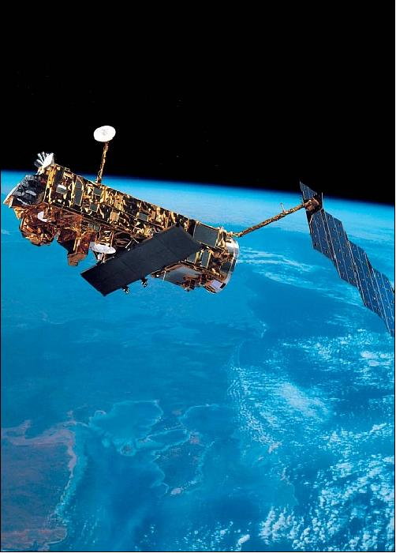
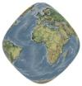
                Utilitatea datelor Envisat – MERIS în oceanografie
Sursa: https://directory.eoportal.org
                Sorin Constantin
                Soluții open source pentru prelucrarea și reprezentarea datelor spațiale
                19 aprilie 2013, Cluj-Napoca
geo-spatial.org

Slide 2

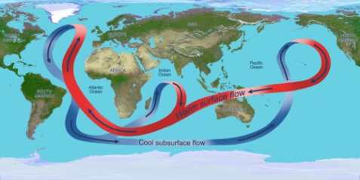
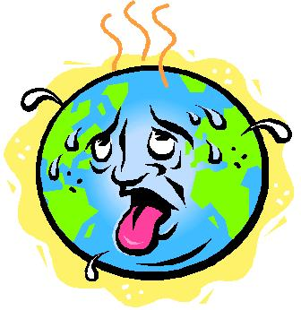
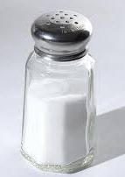
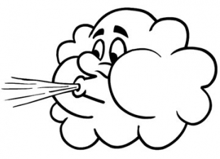
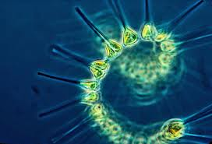
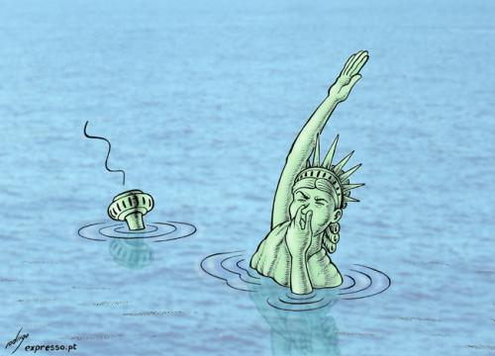
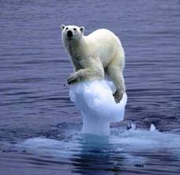
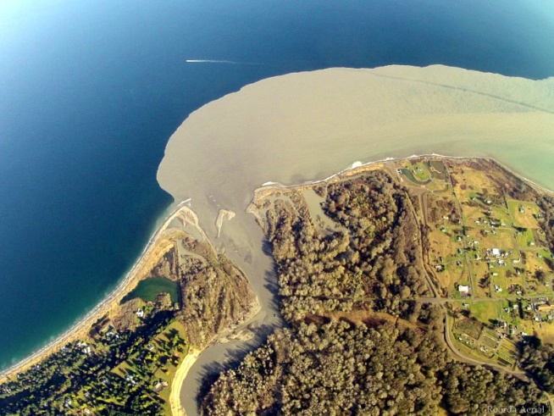
geo-spatial.org
Utilitatea măsurătorilor satelitare în oceanografie
Temperatură
Salinitate
Fitoplancton
Sedimente în suspensie
Curenți
Vânt
Nivel
Notes:
Microwave instruments, including SARs and radar altimeters, have a remarkable sensitivity to the roughness and height of the ocean surface, enabling the detection of ocean currents, fronts and internal waves, oil slicks and ships, as well as accurate measurement of sea level changes, wave height and wind speed.
Optical instruments provide measurements of ocean colour and temperature, which are important indicators of phytoplankton, yellow substance and suspended sediments.

Slide 3
geo-spatial.org
MERIS - Scopurile principale ale misiunii
Land
OCEAN
Atmosphere
Estimarea potențialului de fotosinteză prin detectarea fitoplanctonului
Detecția materialului organic dizolvat (yellow substance)
Detecția sedimentelor în suspensie

Slide 4
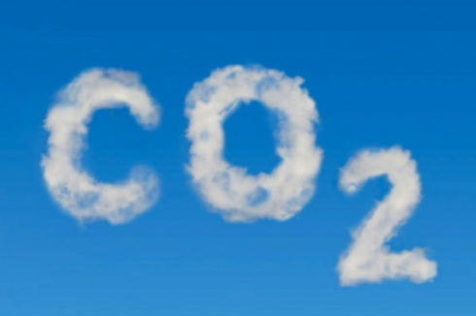
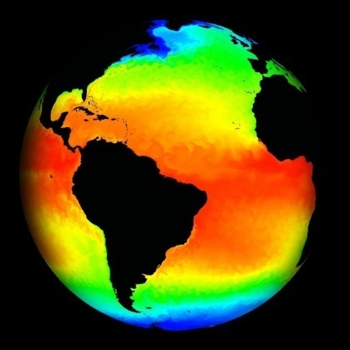
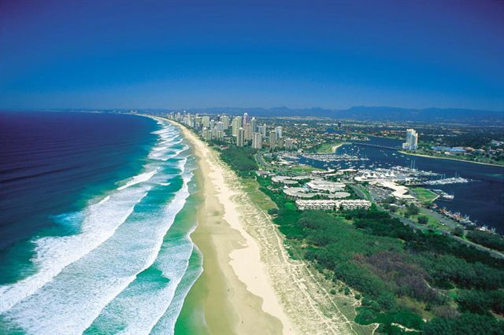
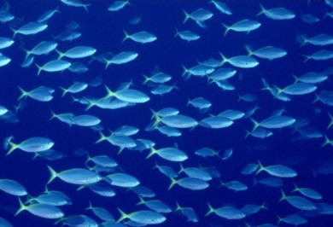
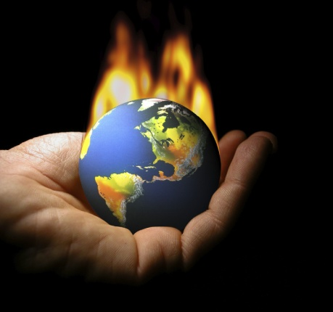
geo-spatial.org
Aplicații ale măsurătorilor Ocean Color
Cicuitul carbonului în oceane
Regimul termic al stratelor superioare ale oceanului
Managementul crescătoriilor de pește
Managementul zonelor costiere
Studii climatice
Dinamica maselor de apă oceanice
Notes:
Why Measure Ocean Colour?
Four applications of ocean-colour data are:
· understanding the ocean carbon cycle
· understanding the thermal regime of the upper ocean
· the management of fisheries
· the management of coastal zones
· climate studies
· ocean dynamic

Slide 5
geo-spatial.org
Sateliți dedicați măsurătorilor Ocean Color
 |  |  |  |  |  |  |  |  |  |  |  |  |  |  |  |  |  |  |  |  |  |  |  |  |  |  |  |  |  |  |  |  |  |  |  |  | CZCS
 |  |  |  |  |  |  |  |  |  |  |  |  |  |  |  |  |  |  |  |  |  |  |  |  |  |  |  |  |  |  |  |  |  |  |  |  | OCTS
 |  |  |  |  |  |  |  |  |  |  |  |  |  |  |  |  |  |  |  |  |  |  |  |  |  |  |  |  |  |  |  |  |  |  |  |  | SeaWiFS
 |  |  |  |  |  |  |  |  |  |  |  |  |  |  |  |  |  |  |  |  |  |  |  |  |  |  |  |  |  |  |  |  |  |  |  |  | Terra MODIS
 |  |  |  |  |  |  |  |  |  |  |  |  |  |  |  |  |  |  |  |  |  |  |  |  |  |  |  |  |  |  |  |  |  |  |  |  | Aqua MODIS
 |  |  |  |  |  |  |  |  |  |  |  |  |  |  |  |  |  |  |  |  |  |  |  |  |  |  |  |  |  |  |  |  |  |  |  |  | MERIS
 |  |  |  |  |  |  |  |  |  |  |  |  |  |  |  |  |  |  |  |  |  |  |  |  |  |  |  |  |  |  |  |  |  |  |  |  | Oceansat-2
1978 |  |  |  |  |  |  |  | 1986 |  |  |  |  |  |  |  |  |  | 1996 | 1997 |  |  | 2000 |  | 2002 |  |  |  |  |  |  | 2009 |  |  | 2012 | 2013

Slide 6
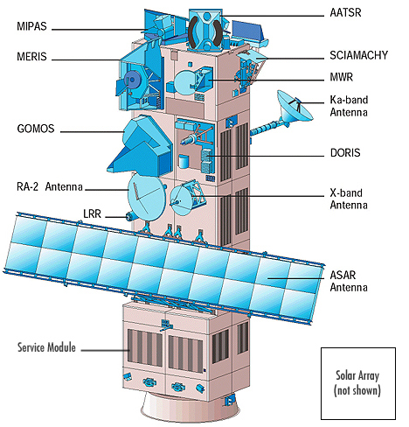
geo-spatial.org
Caracteristici satelit
Dimensiuni (pe orbită):
26m X 10m X 5m
Masa totală: 8140 kg
Masa echipamente: 2050 kg
Sursa: http://earth.esa.int
Notes:
Envisat was launched in 2002 with 10 instruments aboard and at eight tons is the largest civilian Earth observation mission.
The Envisat mission ended on 08 April 2012, following the unexpected loss of contact with the satellite.

Slide 7
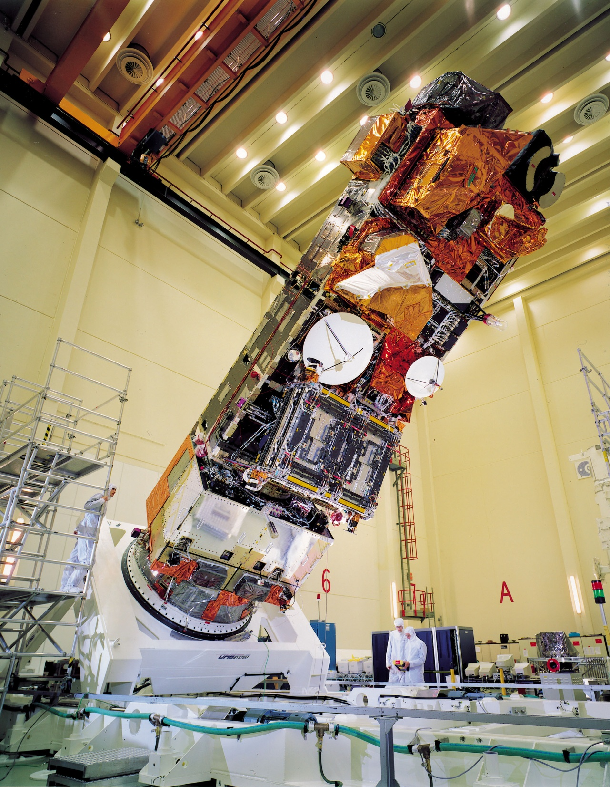
geo-spatial.org
Sursa: http://esamultimedia.esa.int

Slide 8
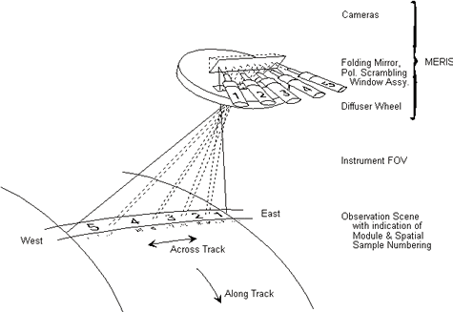
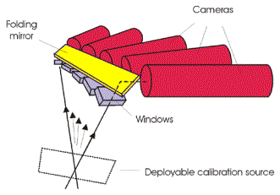
geo-spatial.org
Caracteristici senzor
Scanare tip “push broom”
Acoperire globală: 3 zile
Lațime zonă măsurată (swath width): 1150 km
Unghi de vizibilitate (IFOV): 68.5°
Rezoluție spectrală: 1.8 nm
Sursa: http://earth.esa.int
Sursa: http://earth.esa.int

Slide 9
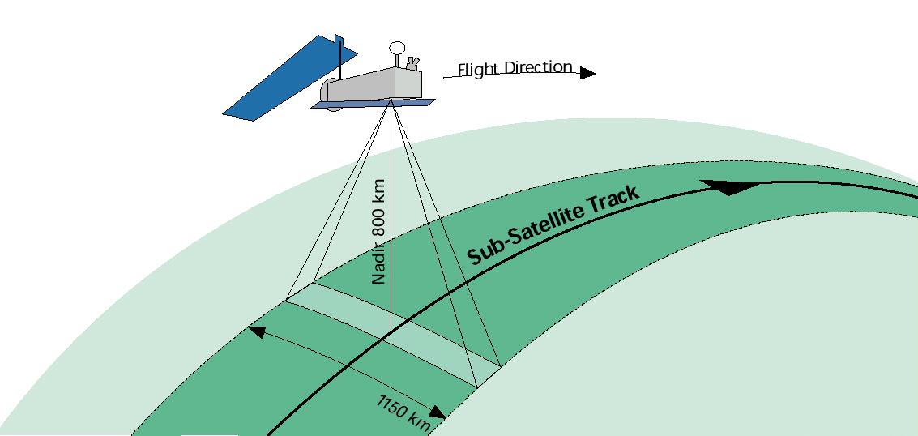
geo-spatial.org
Caracteristici senzor
Sursa: http://earth.esa.int

Slide 10
geo-spatial.org
Benzi spectrale
15 benzi spectrale în domeniul vizibil și infraroșu
Interval spectral: 390 – 1040 nm
No. | Band centre | Band width | Applications
 | (nm) | (nm)
1 | 412.5 | 10 | Yellow substance and detrital pigments
2 | 442.5 | 10 | Chlorophyll absorption maximum
3 | 490 | 10 | Chlorophyll and other pigments
4 | 510 | 10 | Suspended sediment, red tides
5 | 560 | 10 | Chlorophyll absorption minimum
6 | 620 | 10 | Suspended sediment
7 | 665 | 10 | Chlorophyll absorption & fluorescence reference
8 | 681.25 | 7.5 | Chlorophyll fluorescence peak
9 | 708.75 | 10 | Fluorescence reference, atmosphere corrections
10 | 753.75 | 7.5 | Vegetation, cloud, O₂ absoption band reference
11 | 760.625 | 3.75 | O₂ R- branch absorption band
12 | 778.75 | 15 | Atmosphere corrections
13 | 865 | 20 | Atmosphere corrections
14 | 885 | 10 | Vegetation, water vapour reference
15 | 900 | 10 | Water vapour

Slide 11
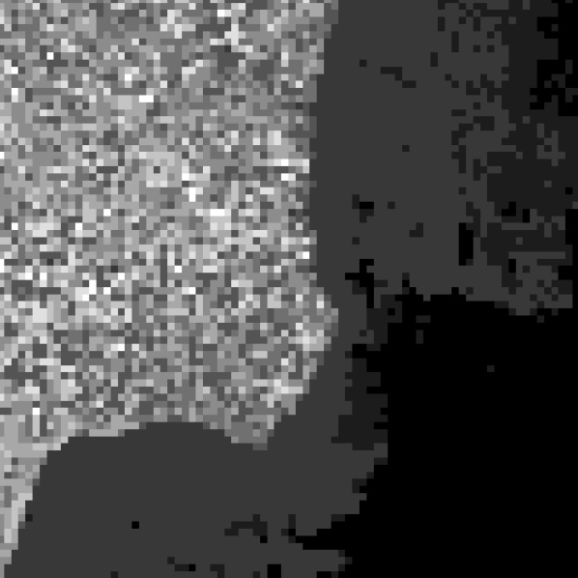
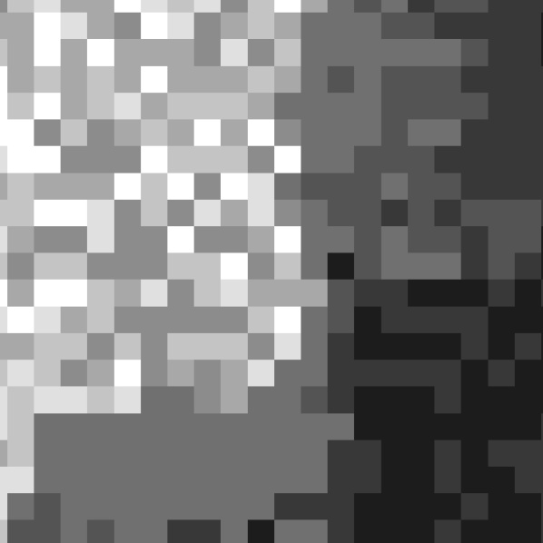

geo-spatial.org
Rezoluție spațială
FR
RR
LR
260m X 290m
1040m X 1160m
4160m X 4640m
Operațional
Procesare “onboard”
Procesare la sol

Slide 12
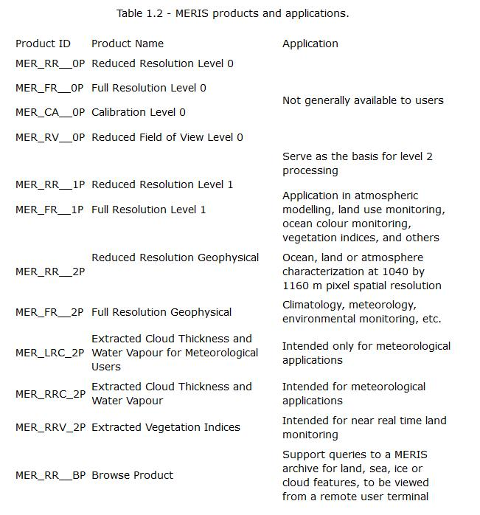
geo-spatial.org
Produse MERIS
Patru niveluri de procesare:
Level 0
Level 1B
Level 2
Level 3
Sursa: http://earth.esa.int

Slide 13
geo-spatial.org
Produse oceanografice de nivel 2
OCEAN PRODUCTS
Normalized water leaving radiance / reflectance
Algal Pigment Index I
Algal Pigment Index II
Suspended matter
Yellow substance
Photosynthetically Active Radiation (PAR)
Aerosol optical thickness
The MERIS Aerosol Angström Coefficient

Slide 14
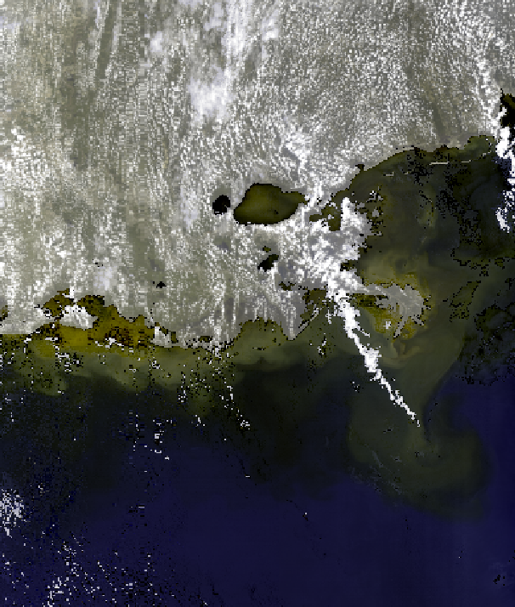
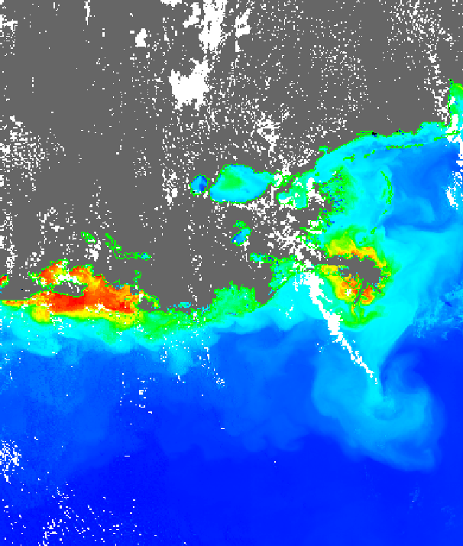

geo-spatial.org
Suspended matter (Sedimente în suspensie)
g/m³
6 iunie 2010

Slide 15
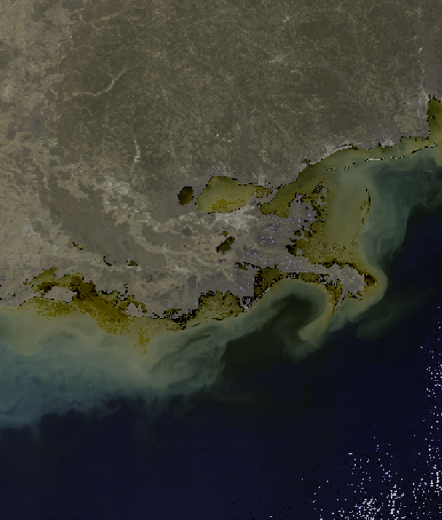
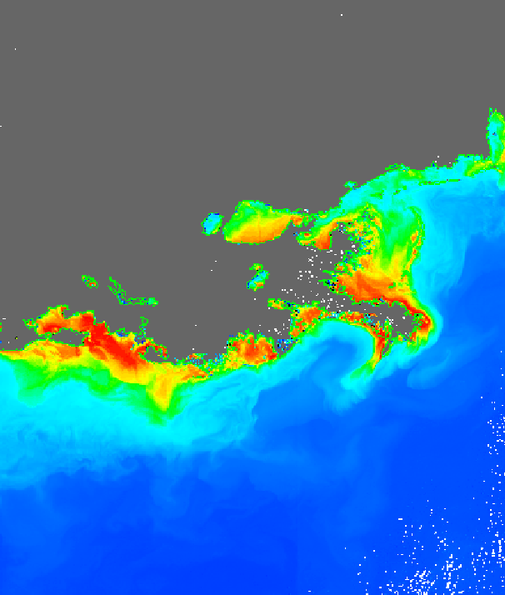
geo-spatial.org
Suspended matter (Sedimente în suspensie)
g/m³
1 decembrie 2010

Slide 16
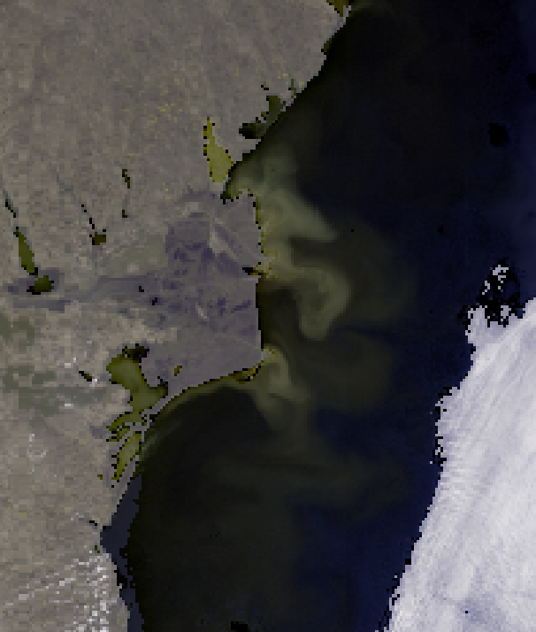
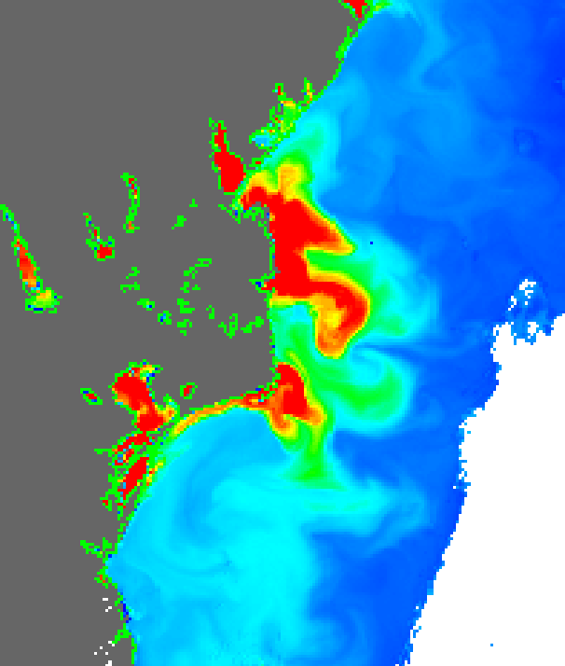

geo-spatial.org
Suspended matter (Sedimente în suspensie)
g/m³
17 mai 2006

Slide 17
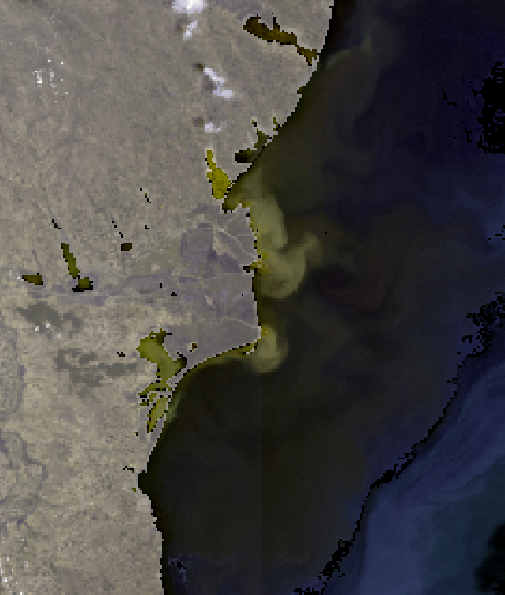
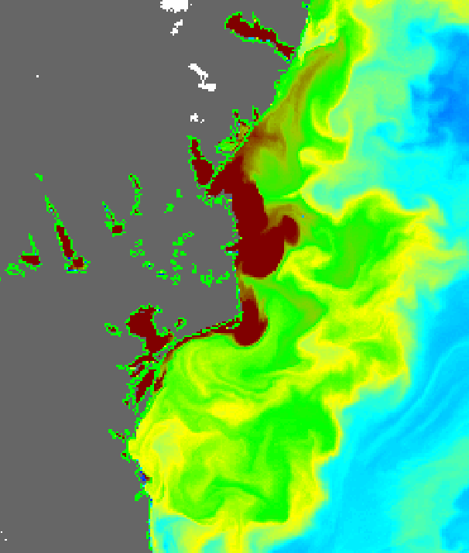

geo-spatial.org
Substanță galbenă (Yellow substance)
m⁻¹
23 mai 2006

Slide 18
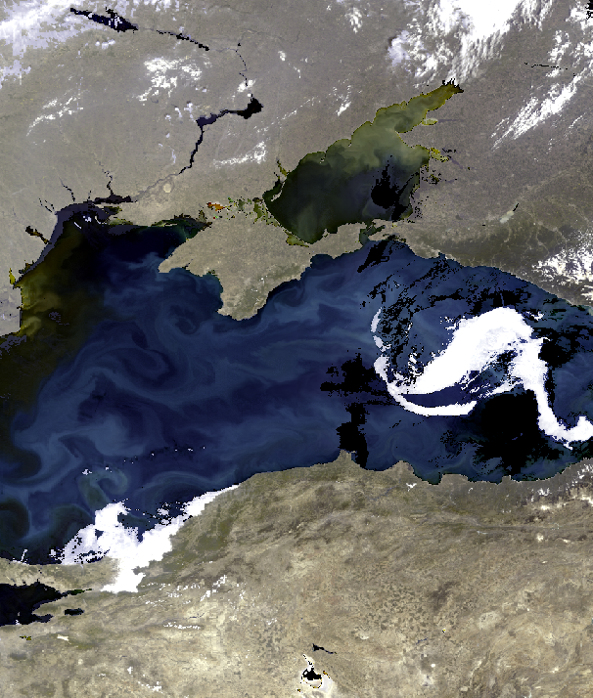
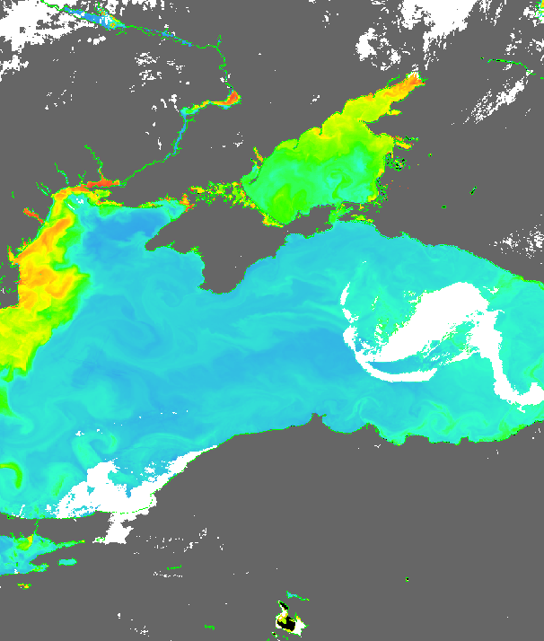

geo-spatial.org
Clorofilă (Algal Pigment Index I & II)
mg/m³
24 mai 2006

Slide 19
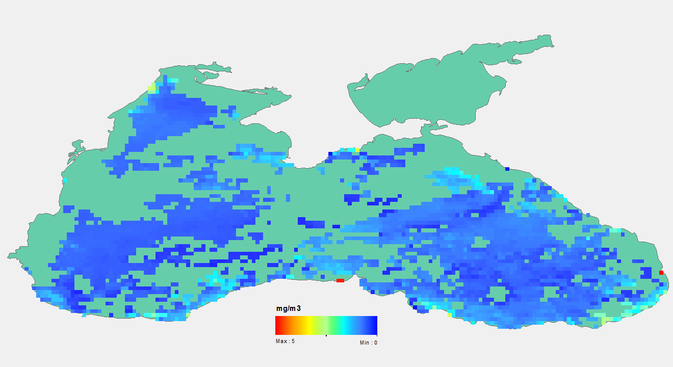
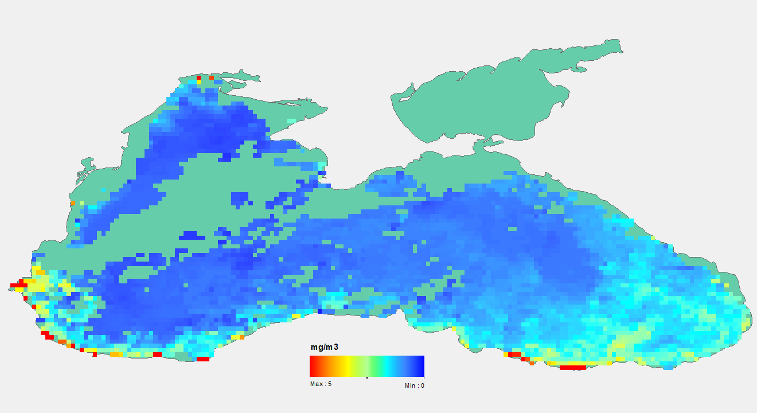
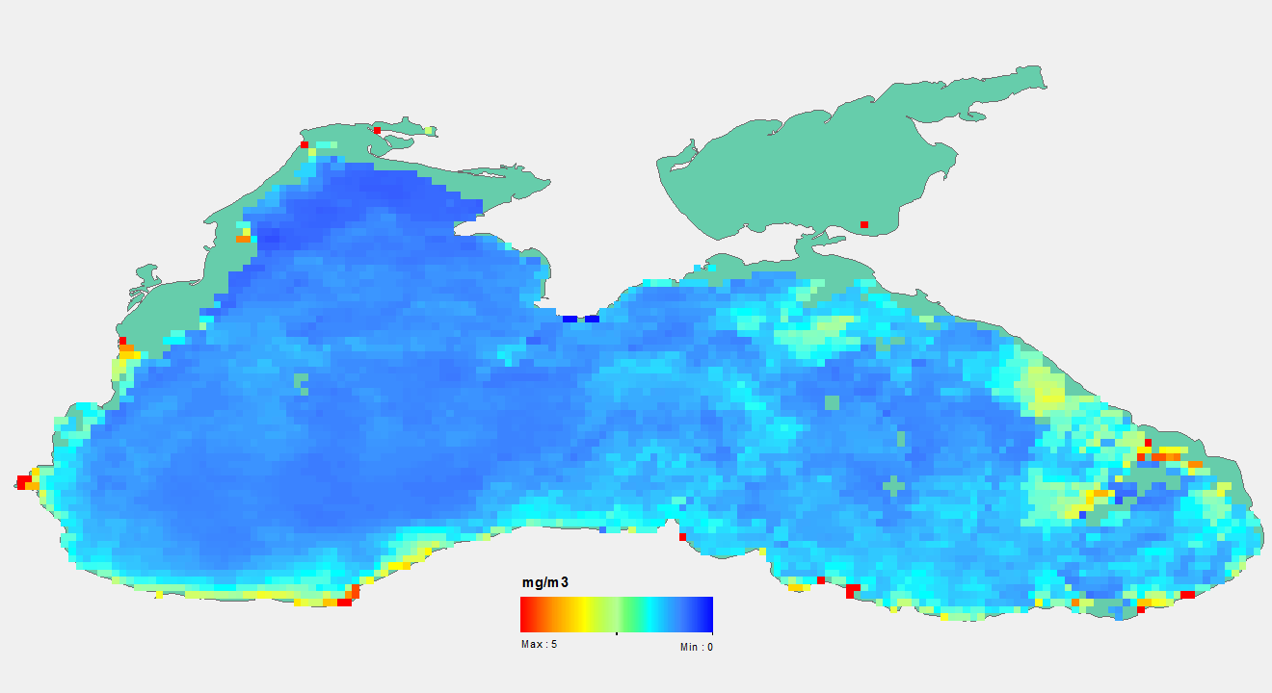
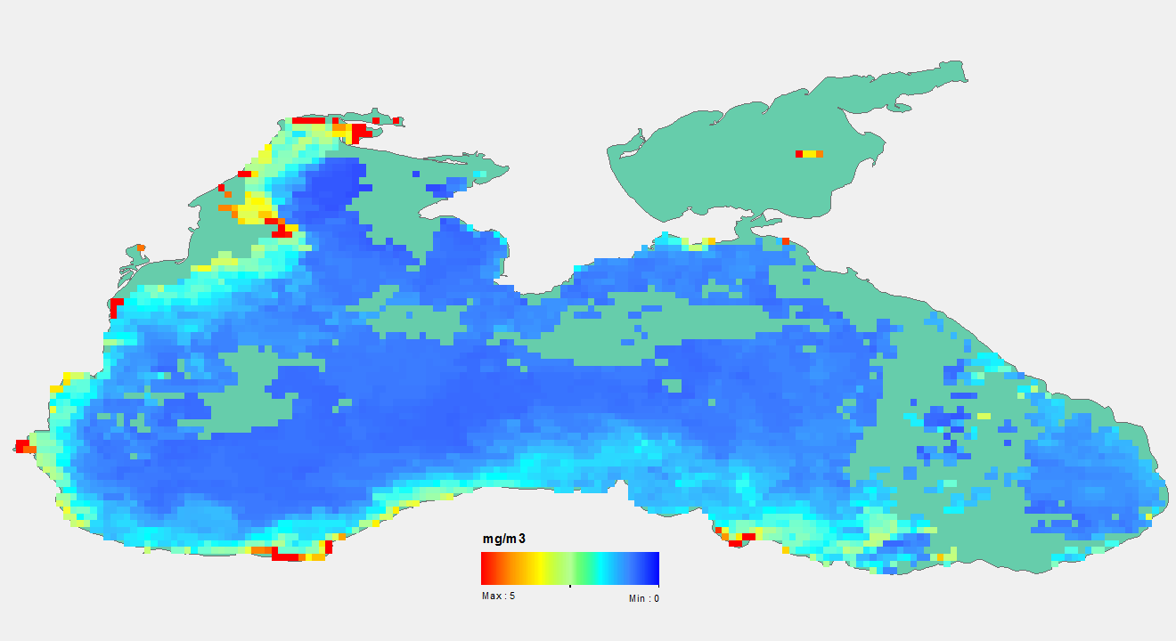
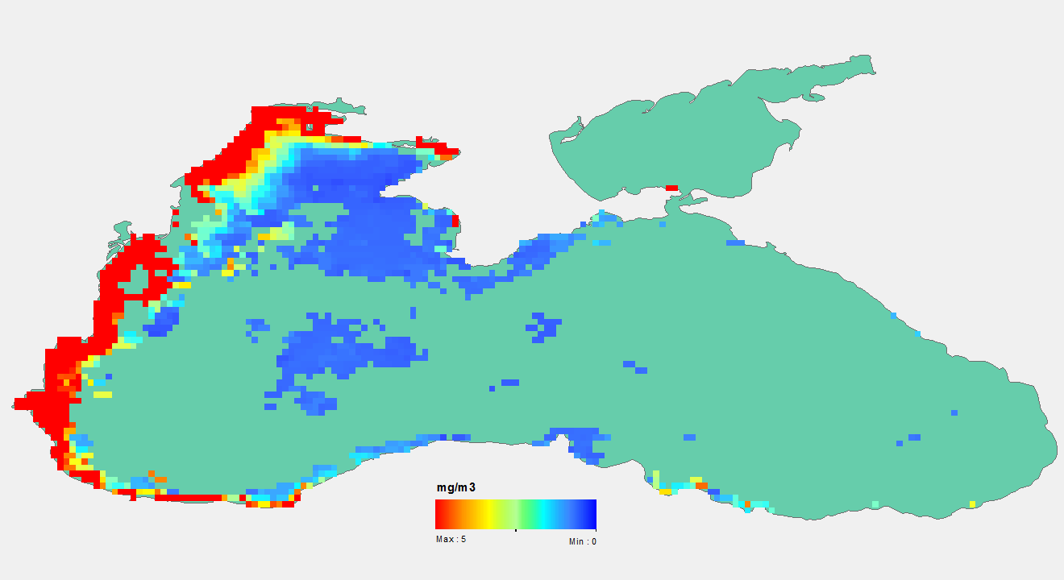
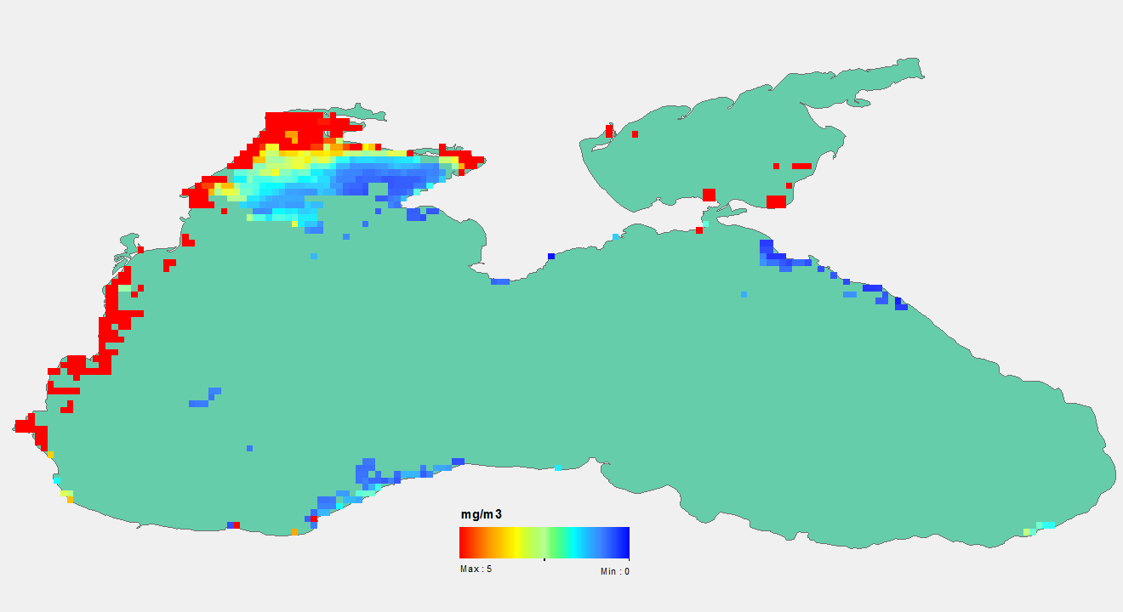
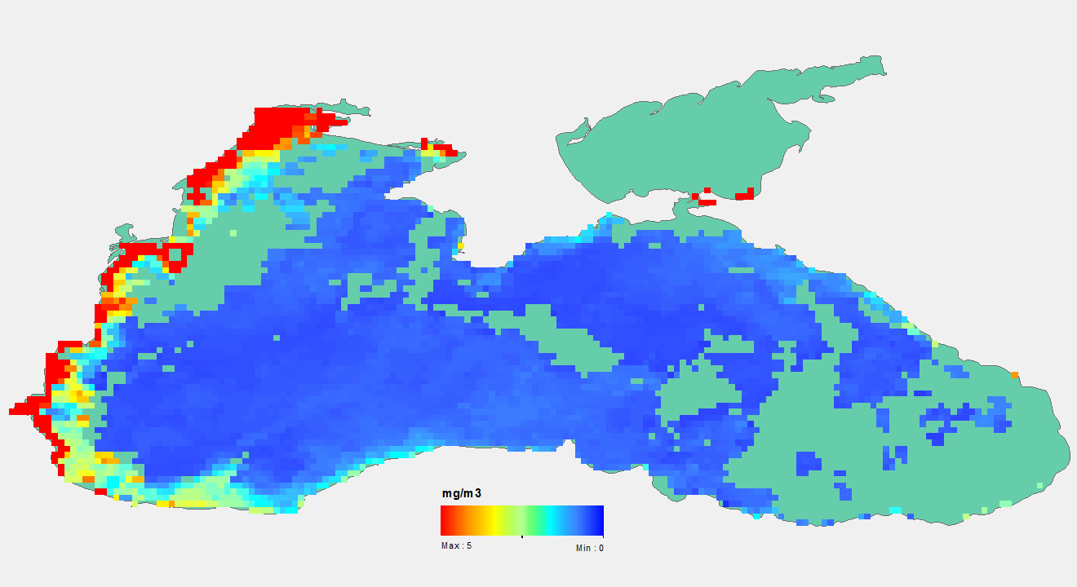
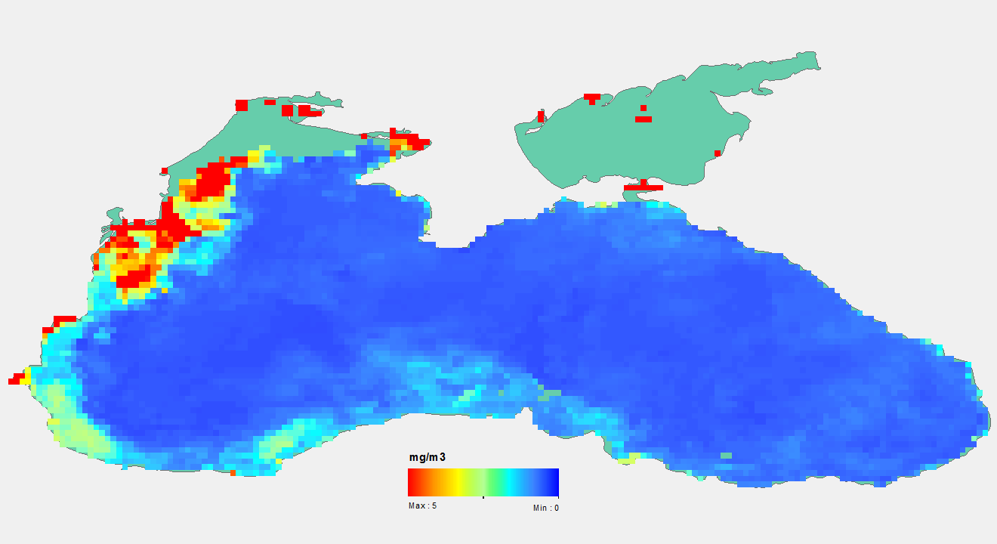
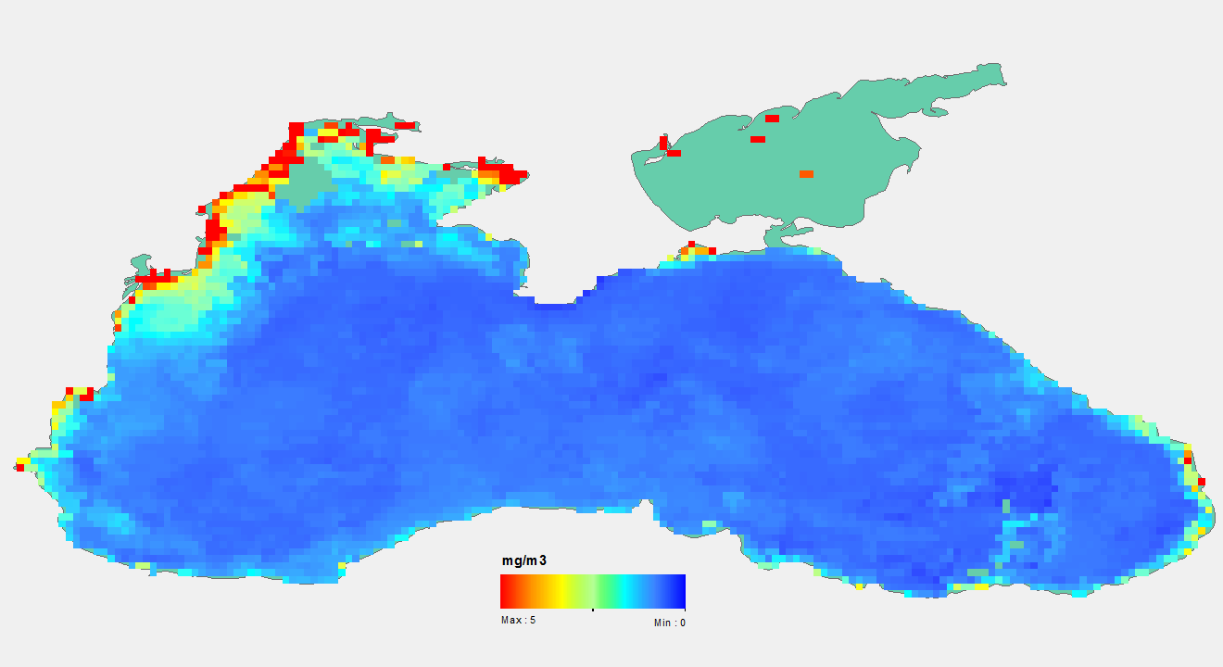
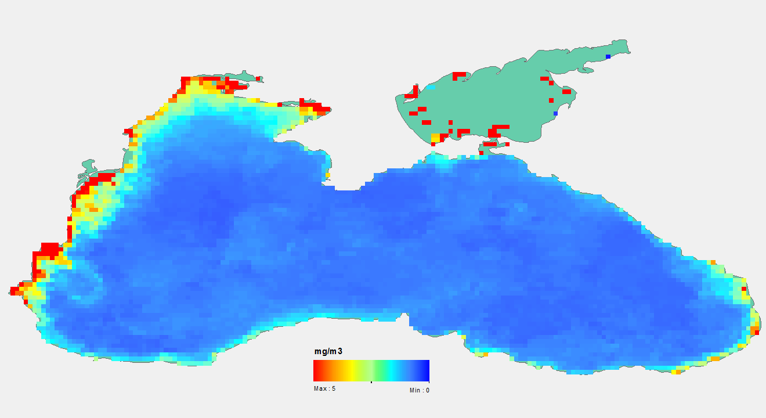
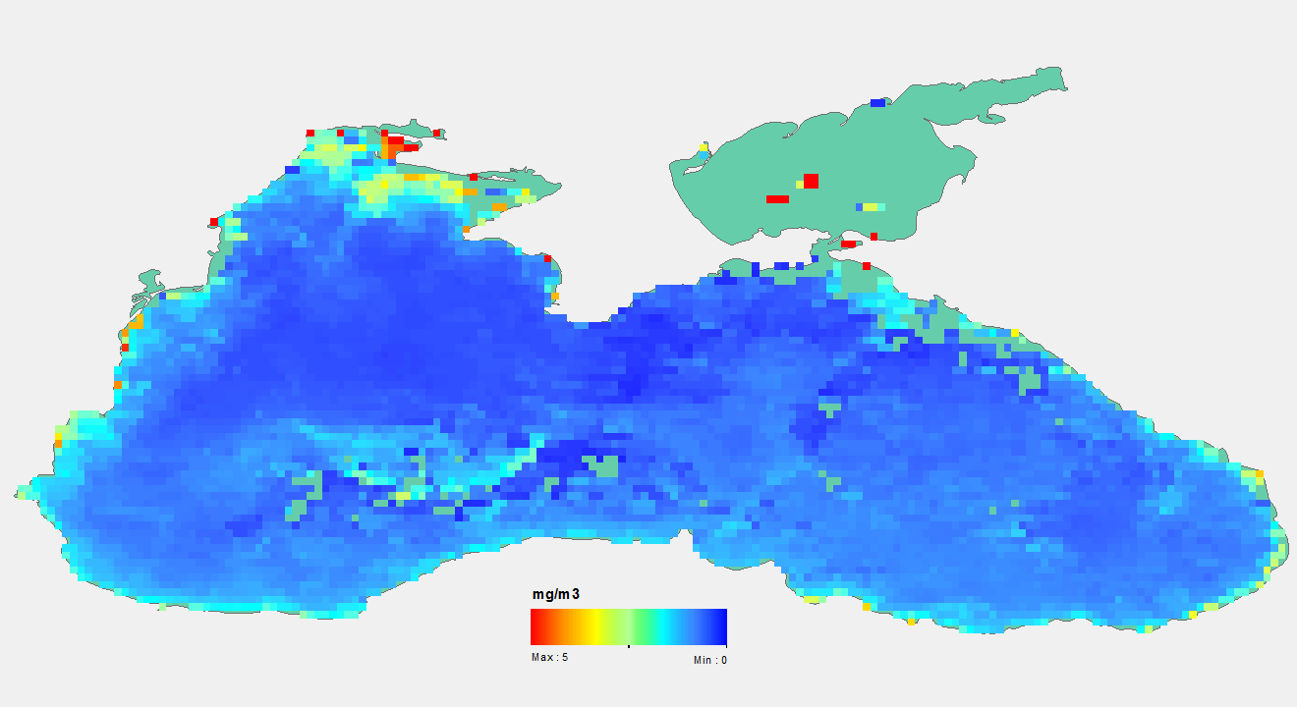
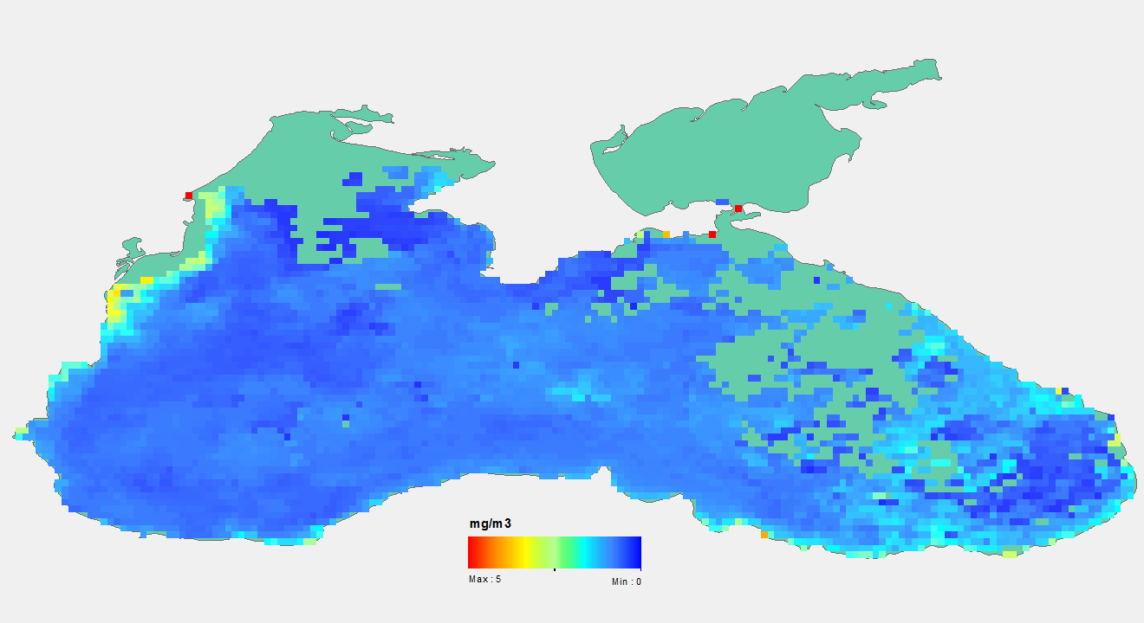
geo-spatial.org
Clorofilă – Produse de Nivel 3
http://earth.eo.esa.int/level3/meris-level3/

Slide 20
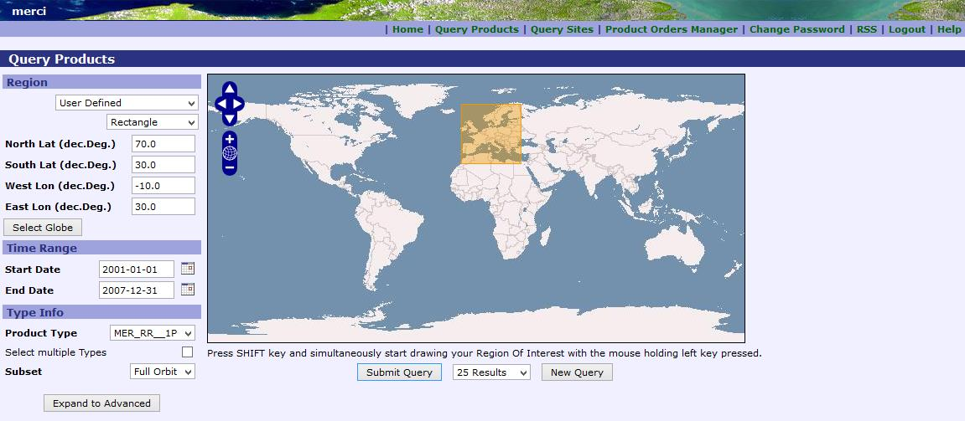
geo-spatial.org
Acces date arhivate de nivel 2 RR
Interfața MERCI (necesită înregistrare Cat.1 la http://eopi.esa.int)

Slide 21
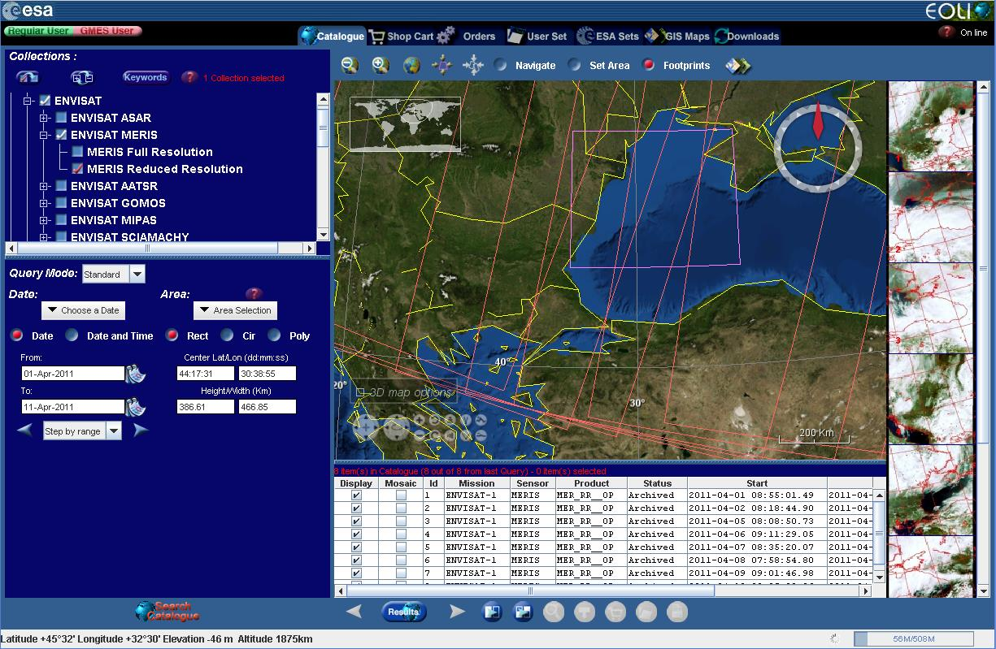
geo-spatial.org
Acces date arhivate de nivel 2 RR
EOLI-SA – catalog de date on-line

Slide 22
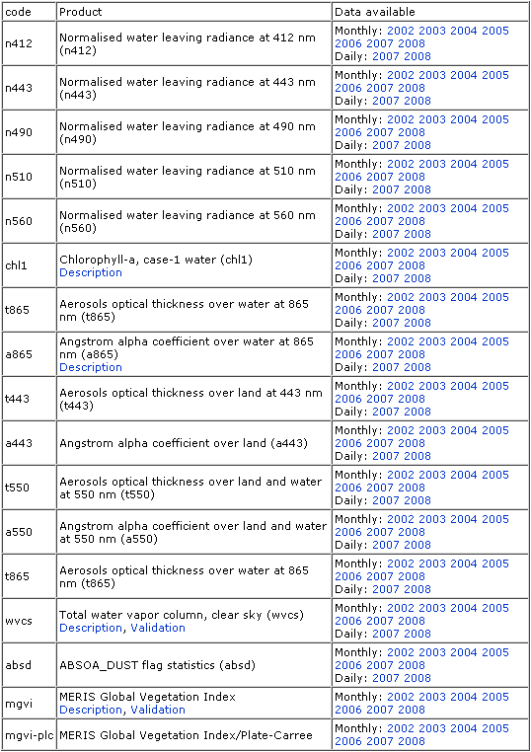




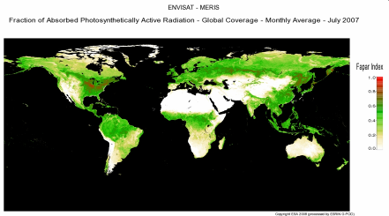
geo-spatial.org
Acces date arhivate de nivel 3
http://earth.eo.esa.int/level3/meris-level3/
Chlorophyll-a
Case 1
Total water vapour column
Aerosol optical thickness
Aerosol Angstrom coefficient
Global Vegetation Index

Slide 23
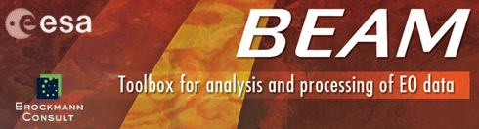



geo-spatial.org
Procesarea datelor MERIS

Slide 24

geo-spatial.org
To be continued…..
Sentinel-3
Sea and Land Surface Temperature Radiometer (SLSTR)
Ocean and Land Colour Instrument (OLCI)
Synthetic Aperture Radar Altimeter (SRAL)
Sursa: http://www.ioccg.org

Slide 25

Vă mulțumesc!
Sursa: http://earth.esa.int

